Slide 1
PROJEKT RECIKLIRAMO – DIZAJNIRAMO 20.travnja 2011.

Slide 2
TIJEK PROJEKTA
PRONALAŽENJE TEME
ODREĐIVANJE ZADAĆE PROJEKTA
RASPRAVLJANJE O REALIZACIJI PROJEKTA, PLANIRANJE, GRUBA SKICA
PRIPREMANJE ISTRAŽIVANJA
PROVEDBA PROJEKTA
PREDSTAVLJANJE PROJEKTA
VRJEDNOVANJE PROJEKTA

Slide 3
1. PRONALAŽENJE TEME PROJEKTA
NA AKTIVU RAZREDNE NASTAVE U RUJNU 2010., UČITELJICE I UČITELJ RAZREDNE NASTAVE DOGOVORILI SU SE DA U SKLOPU PROJEKTA EKO-ŠKOLE I DANA PLANETA ZEMLJE PROVEDU PROJEKT
POD NAZIVOM “RECIKLIRAMO – DIZAJNIRAMO”

Slide 4
2. ODREĐIVANJE ZADAĆA PROJEKTA
OSPOSOBITI UČENIKE DA RAZLIKUJU SMEĆE I OTPAD
POTAKNUTI NA RAZMIŠLJANJE O NAČINIMA NA KOJE MOGU KORISNO ISKORISTITI OTPAD
RAZVIJATI POZITIVAN ODNOS PREMA PRIRODI
RAZVIJATI KREATIVNOST I MEĐUSOBNU SURADNJU

Slide 5
3. PLANIRANJE
NA SATOVIMA RAZREDNIKA UČITELJICE I UČITELJ SU UPOZNALI UČENIKE S OVOGODIŠNJIM PROJEKTOM
SASTAVLJEN JE PLAN PROVEDBE PROJEKTA
KORELACIJA: SRO, PID, LK, HJ, TZK

Slide 6
4. PRIPREMANJE ISTRAŽIVANJA
UČENICI ISTRAŽUJU ŠTO JE OTPAD, KAKO SE ZBRINJAVA, PRERAĐUJE I PONOVNO UPOTREBLJAVA
UČENICI POČINJU SAKUPLJATI OTPAD KOJI ĆE RECIKLIRATI I KOJIM ĆE DIZAJNIRATI
ORGANIZIRA SE RADIONICA ZA RODITELJE
ORGANIZIRA SE RADIONICA ZA IZRADU PREZENTACIJE

Slide 7
5. PROVEDBA PROJEKTA
RADIONICA ZA RODITELJE I UČENIKE
GENERALNA PROBA ZA MODNU REVIJU
IZRAĐIVANJE PREZENTACIJE O OTPADU I PROJEKTU
PRIPREMANJE IZLOŽBE
ORGANIZACIJA ŠTAFETNE IGRE RAZVRSTAVANJA OTPADA

Slide 8
SAZNALI SMO O OTPADU
OTPAD JE SVAKA TVAR ILI PREDMET KOJE POSJEDNIK ODBACUJE, NAMJERAVA ILI MORA ODBACITI

Slide 9
OVISNO O SVOJSTVIMA, OTPAD DIJELIMO NA:
OPASNI,
NEOPASNI I
INERTNI.

Slide 10
OVISNO O MJESTU NASTANKA, RAZLIKUJEMO
OTPADNI ELEKTRIČKI I ELEKTRONIČKI UREĐAJI I OPREMA,
VOZILA KOJIMA JE ISTEKAO VIJEK TRAJANJA,
INFEKTIVNI OTPAD

Slide 11
NA “DIVLJEM” OTPADU U SIRAČU NAŠLI SMO:
OTPADNE GUME
GRAĐEVINSKI OTPAD
PROIZVODNI OTPAD
AMBALAŽNI OTPAD

Slide 12
OTPAD PO SVOJSTVIMA
OPASNI OTPAD
TOKSIČNOST
REAKTIVNOST
RADIOAKTIVNOST
NAGRIZANJE
KANCEROGENOST
OTPUŠTANJA OTROVNIH PLINOVA
INERTNI OTPAD
OTPAD KOJI NE UGROŽAVA OKOLIŠ JER UOPĆE NE SADRŽAVA ILI SADRŽAVA MALO TVARI ŠTETNIH PO OKOLIŠ

Slide 13
ZAŠTO RAZVRSTAVATI OTPAD?
ORGANSKI OTPAD - (OSTACI VOĆA I POVRĆA, LJUSKE JAJA,OSTACI KAVE I ČAJA, UVELO CVIJEĆE, OTPACI IZ VRTA ITD.) ODVOJENIM PRIKUPLJANJEM I KOMPOSTIRANJEM, DOBIJEMO VRIJEDNE HUMUSNE TVARI KOJE SLUŽE ZA OBNOVU I POBOLJŠANJE KVALITETE TLA.
PAPIR - VRIJEDNA SIROVINA. PRERADOM STAROG PAPIRA ŠTEDI SE ENERGIJA, VODA I DRVO. PAPIR SE MOŽE DO 7 PUTA RECIKLIRATI.
METAL – ŠTEDIMO SIROVINE I ENERGIJU. ZA PROIZVODNJU SAMO 1 LIMENKE POTROŠI SE 40 L
STAKLO - ŠTEDIMO SIROVINE I ENERGIJU. STAKLENE POVRATNE BOCE SMANJUJU KOLIČINU OTPADA JER SE MOGU DO 40 PUTA PONOVNO
PUNITI.

Slide 14
SPALITI ILI PRERADITI?
SPALJIVANJE SMEĆA PROTIVNO JE SVIM NAČELIMA ZAŠTITE OKOLIŠA.
UNIŠTAVAJU SE VRIJEDNE TVARI KOJE BI SE MOGLE PRERADITI U NOVE KORISNE SIROVINE I PROIZVODE.
NASTAJU NOVI ŠTETNI OTPACI (PEPEL, DIMNI PLINOVI I OSTACI TVARI NAKON SAGORIJEVANJA - ŠLJAKA). ONI SADRŽE OTROVE KOJI ONEČIŠĆUJU ZRAK, TLO I VODU I TAKO STVARAJU NOVE TEŠKE EKOLOŠKE PROBLEME.
RAZUMNO POSTUPATI S OTPADOM ZNAČI: - SMANJITI KOLIČINE OTPADAKA - PRERADITI ISKORISTIVI DIO U NOVE KORISNE TVARI.

Slide 15
ŠTO TI MOŽEŠ UČINITI?
STARE KNJIGE DARUJ ILI PRODAJ
KUPUJ BILJEŽNICE OD RECIKLIRANOG PAPIRA TAKO POMAŽEŠ ŠTEDJETI VODU I ENERGIJU
AKO KUPUJEŠ PAPIRNATE MARAMICE, OBRATI PAŽNJU NA TO JESU LI PROIZVEDENE OD RECIKLIRANOG PAPIRA. RAZMISLI O KORIŠTENJU PLATNENIH MARAMICA.
KAD ODLAZIŠ U KUPOVINU UZMI SA SOBOM NAPRTNJAČU, PLATNENU VREĆICU ILI SL.
U TRGOVINI LJUBAZNO ODBIJ PONUDJENU PLASTIČNU VREĆICU.

Slide 16
NE KUPUJTE PROIZVODE U MALIM OBROCIMA (MARMELADE, PASTETE, RAZNE NAMAZE). ZA AMBALAŽU (MALE PLASTIČNE ILI METALNE ZDJELICE) KOJU BACAMO POTROŠENO JE MNOGO SIROVINA I ENERGIJE PA JE ČESTO VRJEDNIJA OD PREHRAMBENOG PROIZVODA KOJI SE U NJOJ NALAZI.
NE SLUŽI SE NI U IZNIMNIM PRILIKAMA (ROĐENDANI, ZABAVE) PLASTIČNIM PRIBOROM ZA JELO, POSUĐEM I ČAŠAMA ZA JEDNOKRATNU UPOTREBU.
NE KUPUJ JEFTINE PLASTIČNE IGRAČKE NITI IH POKLANJAJ DRUGIMA. OBIČNO TRAJU VRLO KRATKO I ZAVRŠAVAJU U KANTI ZA OTPATKE PA MOŽEMO REĆI DA NISU NIŠTA DRUGO NEGO LIJEPO ZAPAKIRANO SMEĆE ZA KOJE SU UZALUDNO POTROŠENE SIROVINE I ENERGIJA.
KORISTITE BATERIJE KOJE SE MOGU PONOVNO PUNITI

Slide 17
ODVOJENO PRIKUPLJANJE PO VRSTAMA
ORGANSKI OTPAD ČINI NEŠTO VIŠE OD JEDNE TREĆINE UKUPNOG OTPADA U KANTI ZA SMEĆE, A SASTOJI SE OD KUHINJSKIH OTPADAKA (OSTACI VOĆA I POVRĆA, LJUSKE JAJA, OSTACI KAVE I ČAJA, UVELO CVIJEĆE...) OTPADAKA IZ VRTA (LIŠĆE, OTPALO VOĆE, SITNO ISJECKANO GRANJE, KOROVI, TRAVA...) KOMPOSTIRANJE JE NAJPRIHVATLJIVIJI NAČIN ZBRINJAVANJA ORGANSKOG OTPADA. KOMPOSTIRANJEM SE IZ ORGANSKOG OTPADA DOBIJU VRIJEDNE HUMUSNE TVARI KOJE SLUŽE ZA OBNOVU I POBOLJŠANJE KVALITETE TLA.

Slide 18
PAPIR ČINI DRUGU TREĆINU SADRŽAJA KANTI ZA SMEĆE. RECIKLIRANJEM STAROG PAPIRA ŠTEDI SE ELEKTRIČNA ENERGIJA, VODA I DRVO. ZA PROIZVODNJU 1 TONE PAPIRA SREDNJE KVALITETE MORA SE POSJEĆI DVA STABLA I POTROŠITI 240 000 L VODE I 4700 KWH ELEKTRIČNE ENERGIJE. ISTU KOLIČINU PAPIRA MOŽE SE PROIZVESTI OD STAROG PAPIRA UZ UTROŠAK 180 L VODE I 2750 KWH ELEKTRIČNE ENERGIJE.

Slide 19
PLASTIKA U KANTI ZA SMEĆE POSEBAN JE PROBLEM. OPORABA PLASTIČNOG OTPADA KOMPLICIRANA JE I OTEŽANA MNOGOVRSNOŠĆU PLASTIČNIH MATERIJALA. ZATO JE S EKOLOŠKOG STAJALIŠTA NAJODGOVORNIJE IZBJEGABVATI KORIŠTENJE PLASTIČNIH PROIZVODA, NAROČITO PLASTIČNE AMBALAŽE. PLASTIČNA VREĆICA ILI BOCA U PRIRODI SE RAZGRAĐUJE 100-1000 GODINA. STOGA PLASTIČNU AMBALAŽU KOJU NE MOŽEMO IZBJEĆI MORAMO SVAKAKO ODVOJENO PRIKUPLJATI.

Slide 20
STAKLO U KANTI ZA OTPATKE VRIJEDNA JE SEKUNDARNA SIROVINA. ODVOJENIM PRIKUPLJANJEM PO VRSTAMA STAKLA I RECIKLIRANJEM ŠTEDI SE SIROVINE I ENERGIJU. JEDNA POVRATNA STAKLENA BOCA ZAMJENJUJE 40 NEPOVRATNIH, ZO ZNAČI - 40 PUTA MANJI VOLUMEN OTPADA!

Slide 21
METALI SE U MNOGIM GRADOVIMA I MJESTIMA OTKUPLJUJU VEĆ ODAVNO. ORGANIZIRANIM ODVOJENIM SAKUPLJANJEM BOLJE ĆE SE ISKORISTITI OVE VRIJEDNE SEKUNDARNE SIROVINE I SPRIJEČITI NJIHOVO RASIPANJE.

Slide 22
OPASNI OTPAD ČINI SAMO MALI DIO UKUPNE MASE OTPADAKA, ALI PREDSTAVLJA VELIKU OPASNOST ZA OKOLIŠ. TU SPADAJU: OSTACI LIJEKOVA, BATERIJE I AKUMULATORI, RABLJENO MOTORNO ULJE, PESTICIDI, HERBICIDI, OSTACI BOJA I LAKOVA, FLUO-CIJEVI, ELEKTRONIČKI OTPAD.

Slide 23
OSTALI OTPAD ČINI GRAĐEVINSKI MATERIJAL, KOŽA, AUTO-GUME. ON SE TAKOĐER VELIKIM DIJELOM MOŽE RECIKLIRATI.

Slide 24
TIJEKOM ŠETNJE, PRONAŠLI SMO:

Slide 26
ZAKLJUČAK:
RAZNE PAPIRE I VREĆICE KOJE SMO PRONAŠLI UGLAVNOM BACAJU UČENICI NA PUTU OD KUĆE DO ŠKOLE

Slide 27
A VIDJELI SMO I:

Slide 29
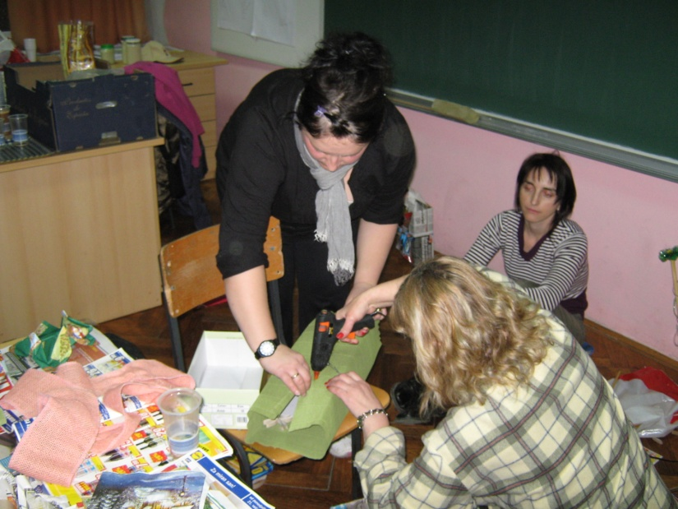
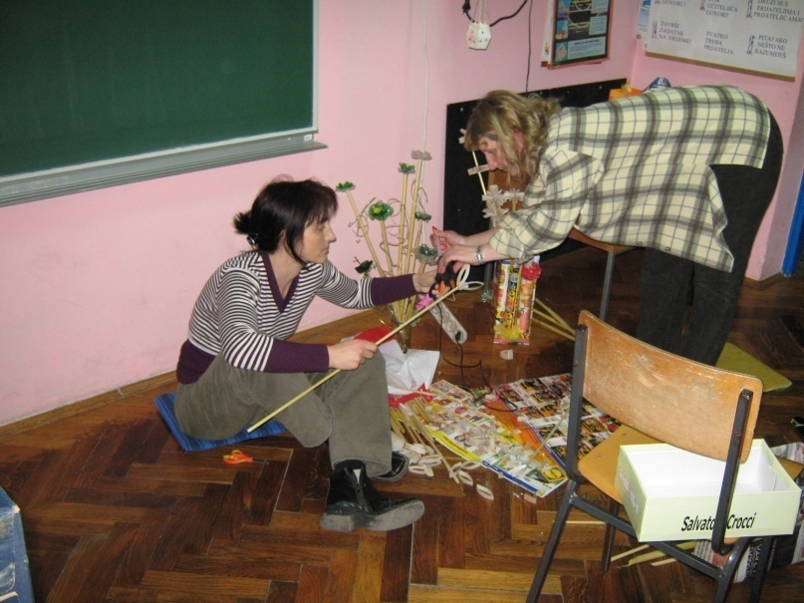
RADIONICA ZA RODITELJE U OŠ SIRAČ

Slide 30
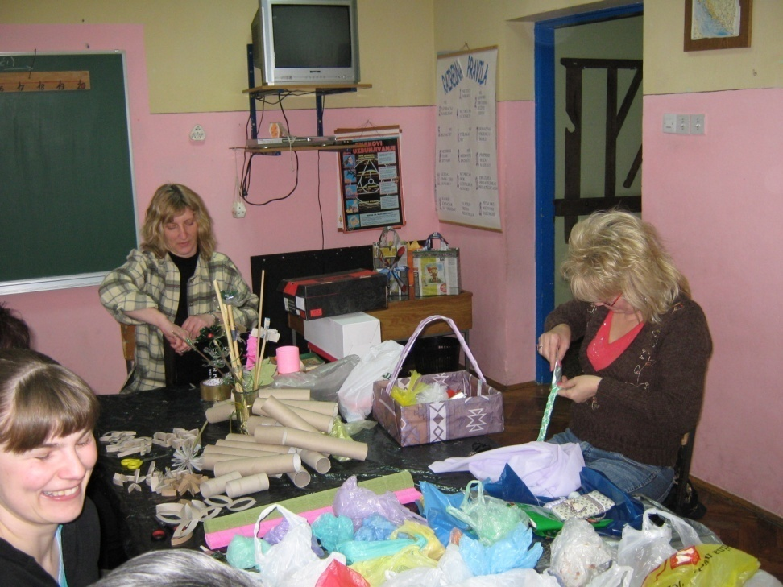

Slide 31
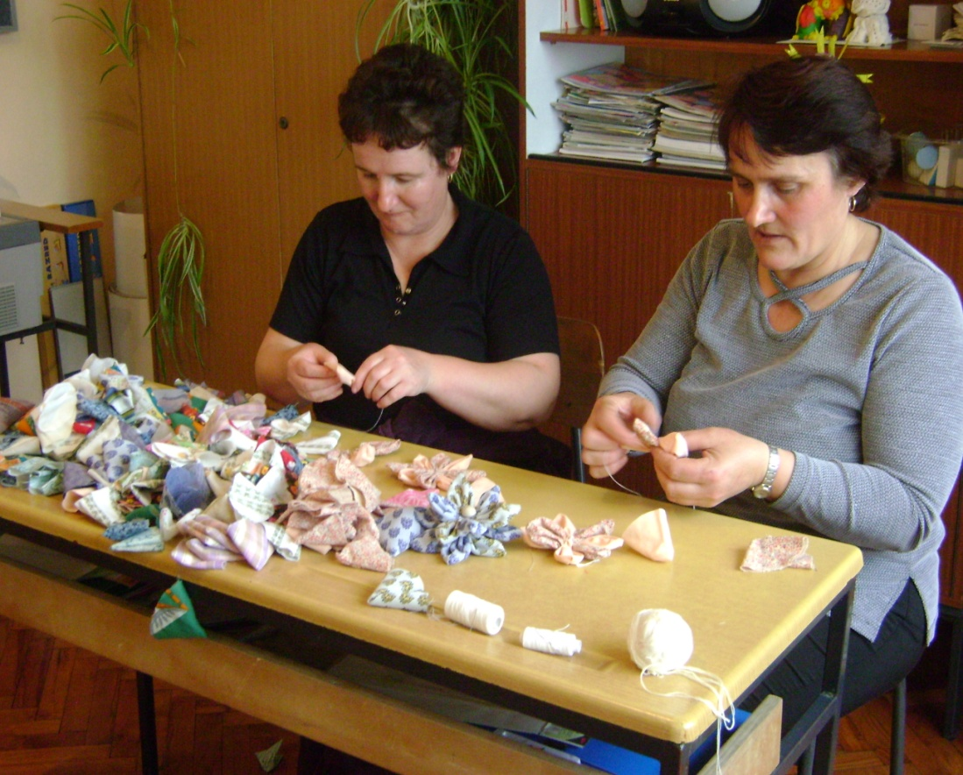
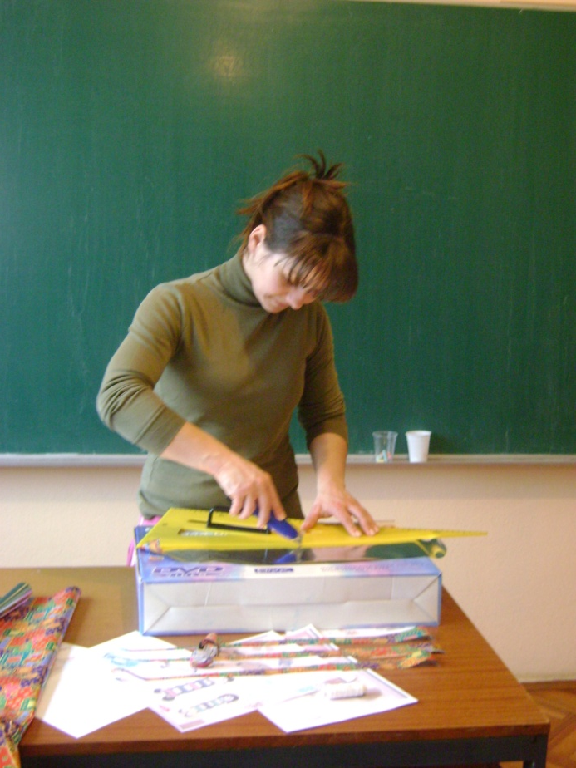
PŠ KIP - RADIONICA

Slide 32
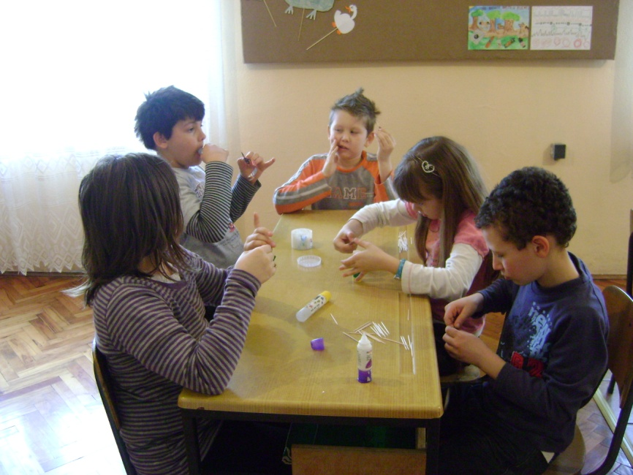
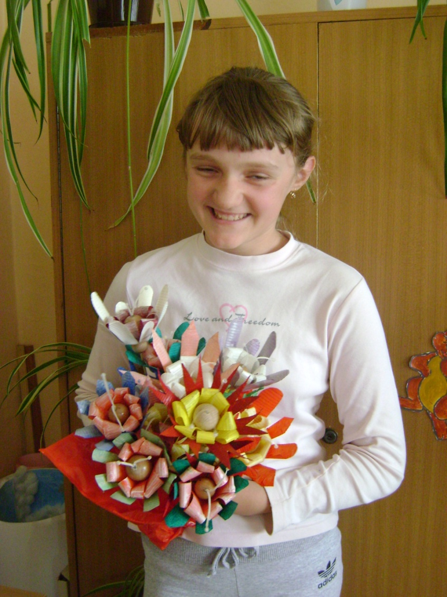
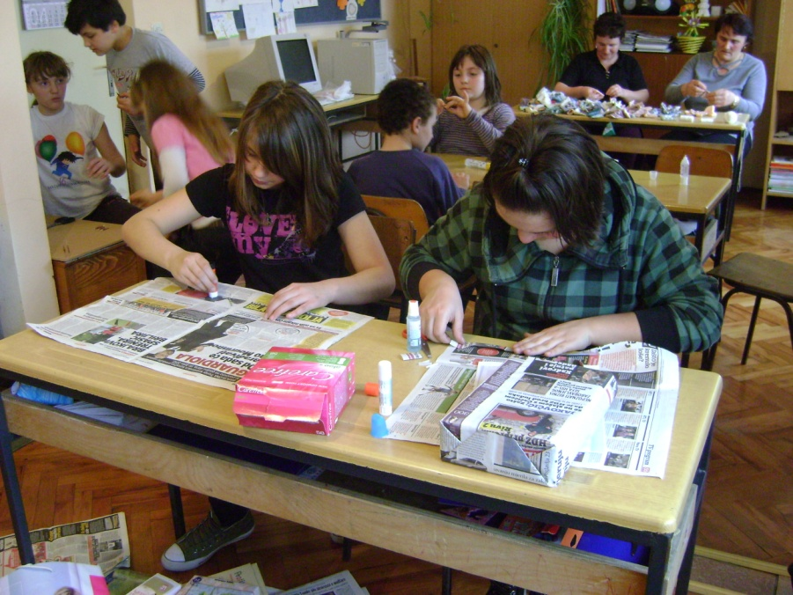

Slide 33
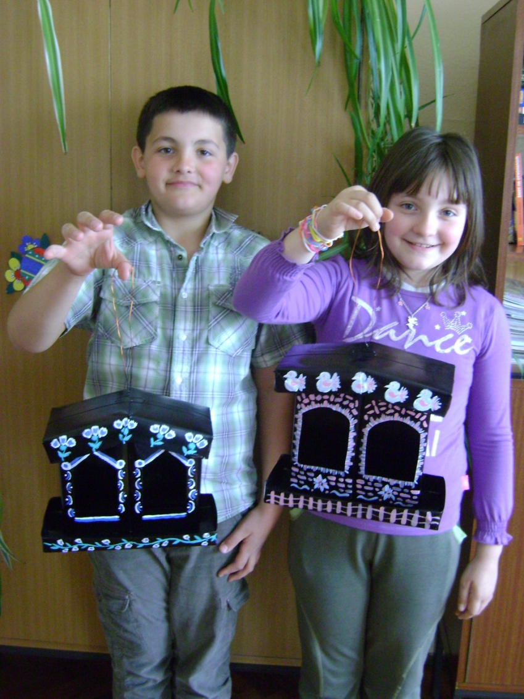
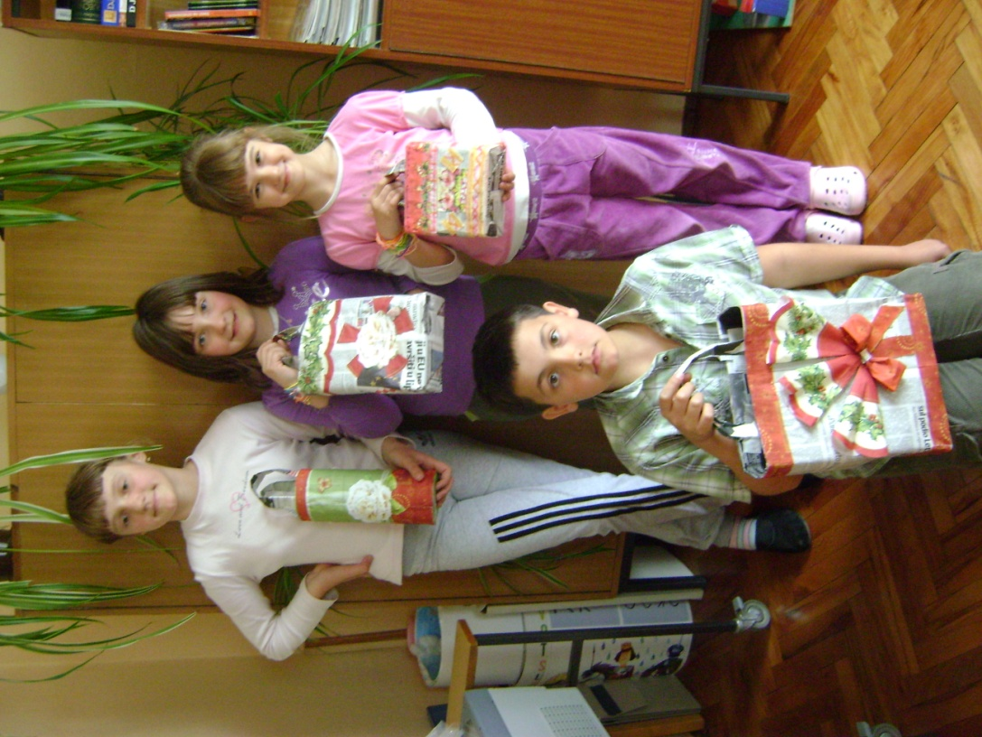

Slide 34
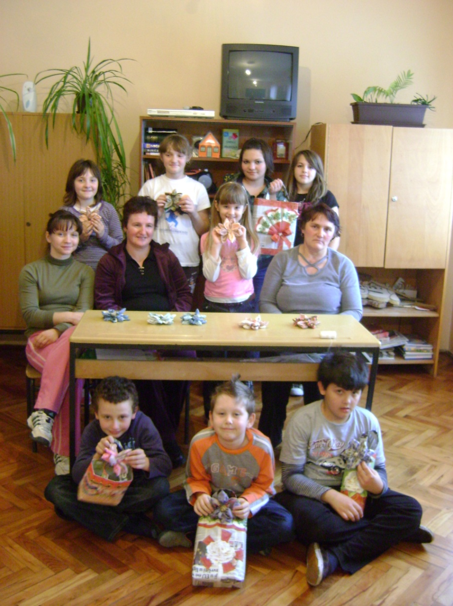
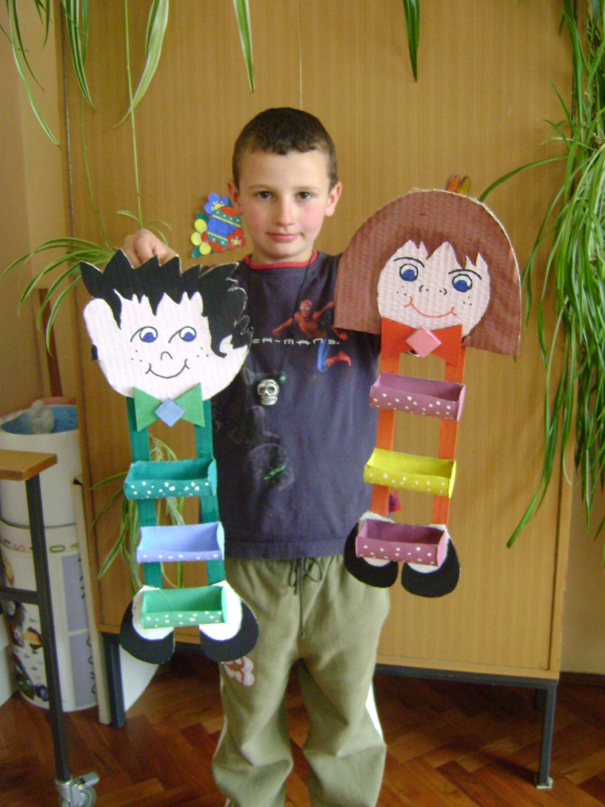

Slide 35
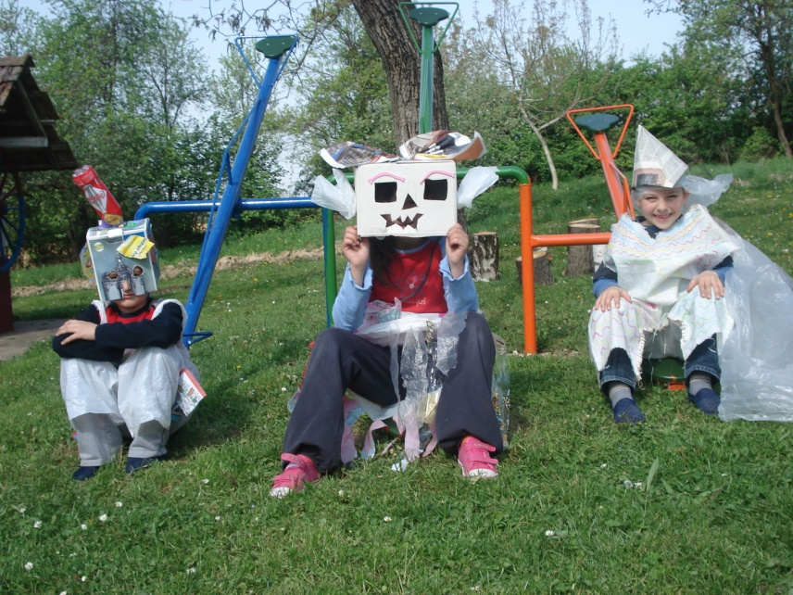
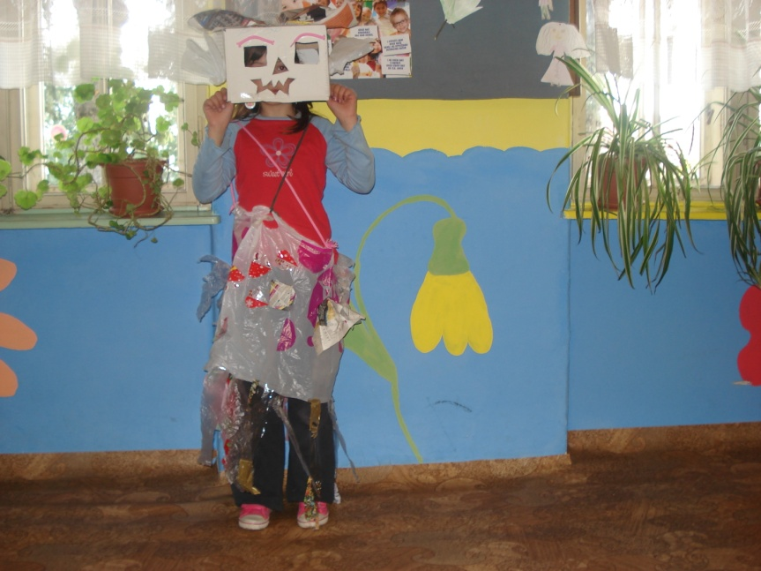
PŠ ŠIBOVAC - RADIONICA

Slide 36
6. PREDSTAVLJANJE PROJEKTA
UČENICI IZRAĐUJU
PREZENTACIJU O OTPADU
PREZENTACIJA

Slide 37
IZLOŽBA

Slide 38
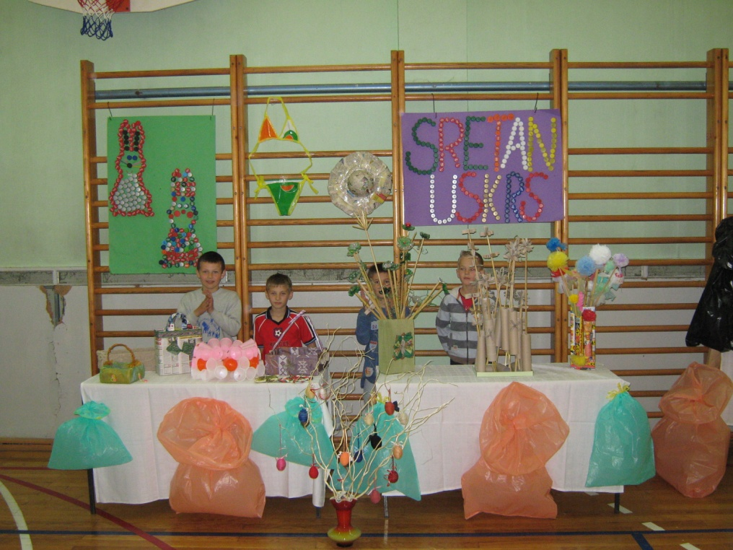

Slide 39
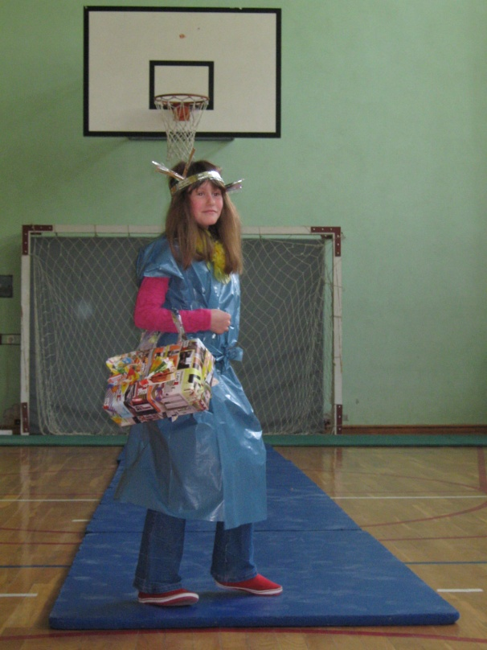
MODNA REVIJA

Slide 40
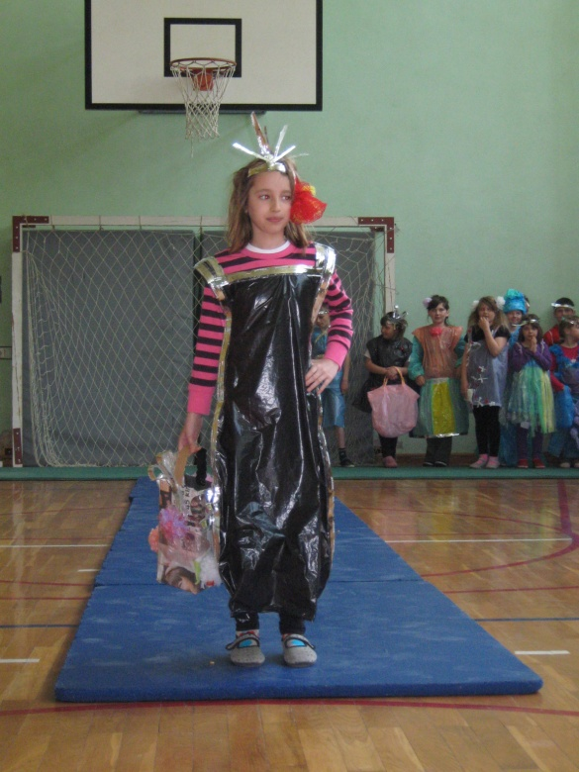

Slide 41
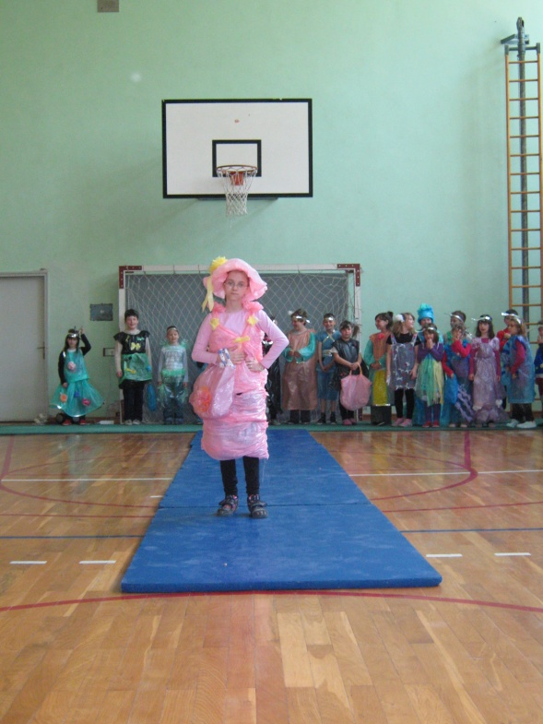

Slide 43
IGRA “RAZVRSTAVANJE OTPADA”

Slide 44
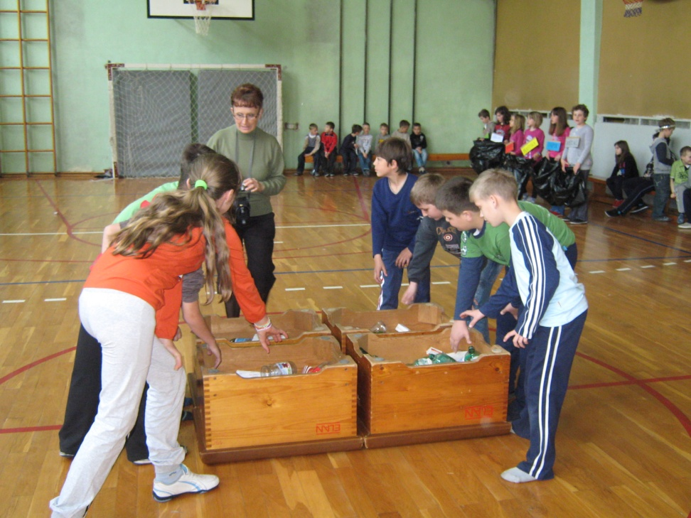
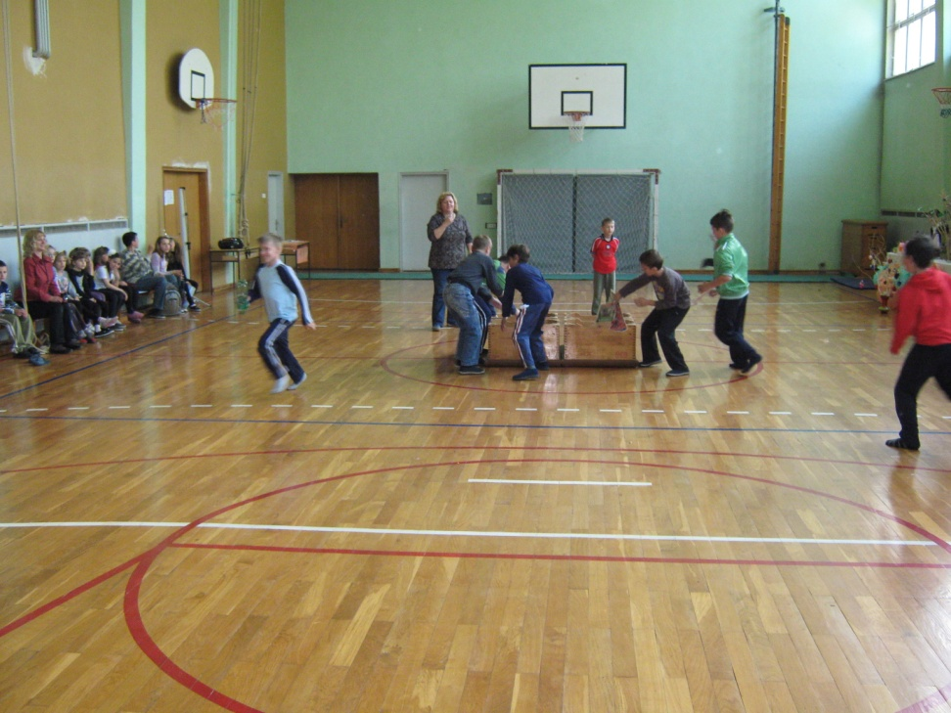

Slide 45
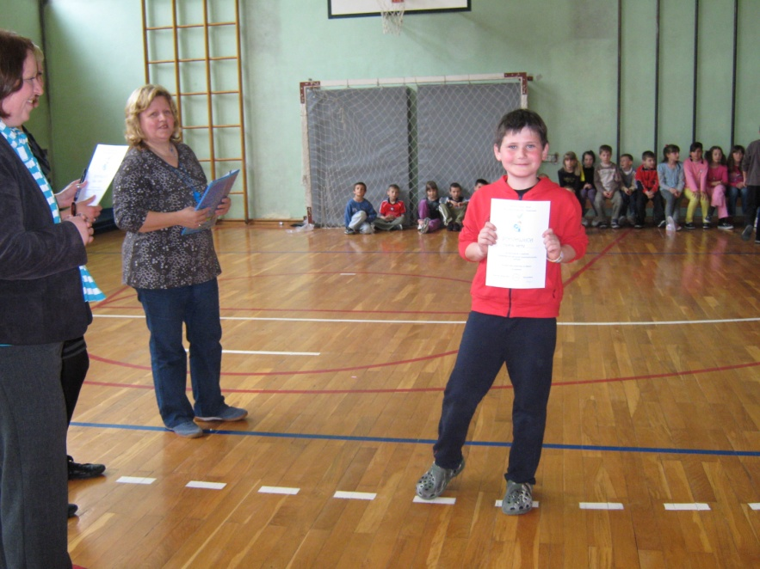
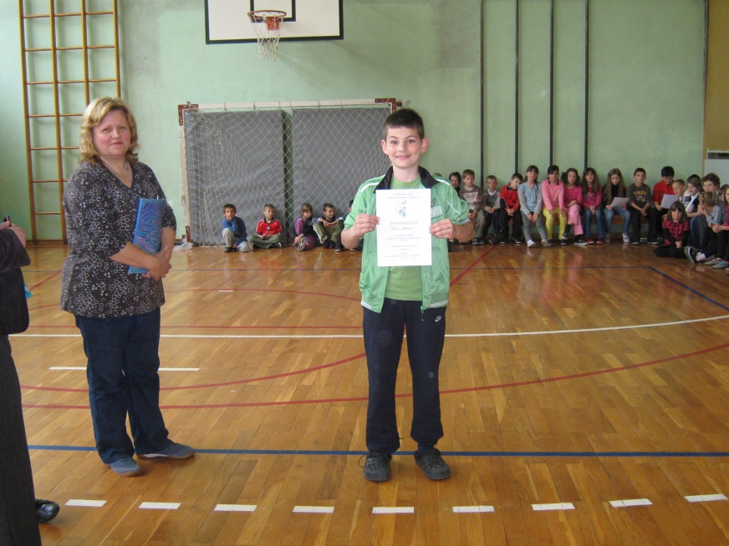
DODJELA PRIZNANJA

Slide 46
7. VRJEDNOVANJE PROJEKTA
UZ POMOĆ RODITELJA I UČENIKA, SVE ETAPE PROJEKTA SU USPJEŠNO OSTVARENE
ZAKLJUČAK: STEČENA SAZNANJA UČENICI ĆE KORISTITI U SVAKODNEVNOM ŽIVOTU (RAZLIKOVANJE SMEĆA I OTPADA; RAZVRSTAVANJE OTPADA; BRIGA O OČUVANJU OKOLIŠA)

Slide 47
AUTORI
TENA GRUJIĆ, 3. RAZRED
ANITA LOR, 3. RAZRED
ALEN KREUZER, 3. RAZRED
ANABELA KARLA KADEŽABEK, 4. RAZRED
KARLO ŠUGIĆ, 4. RAZRED
FILIP BALDER, 4. RAZRED
AKTIV RAZREDNE NASTAVE

